Slide 1
II Encontro sobre Assuntos de
Aposentadoria e Saúde da SEDUFSM – 17/09/2024
Tema Proposto pela organização do evento:
‘Carreira: para corpos de carne ou de ferro?’
Ricardo Rondinel
Economista, Professor do Departamento de Economia e Relações Internacionais da UFSM
Membro dos GTs Carreira e Verbas da SEDUFSM
Extensão e Pesquisa na subárea de Economia dos Recursos Humanos, mercado de trabalho, política salarial do governo, sindicatos, dissídios coletivos
Contatos: ricardorondinel73@gmail.com
17/09/2024

Slide 2
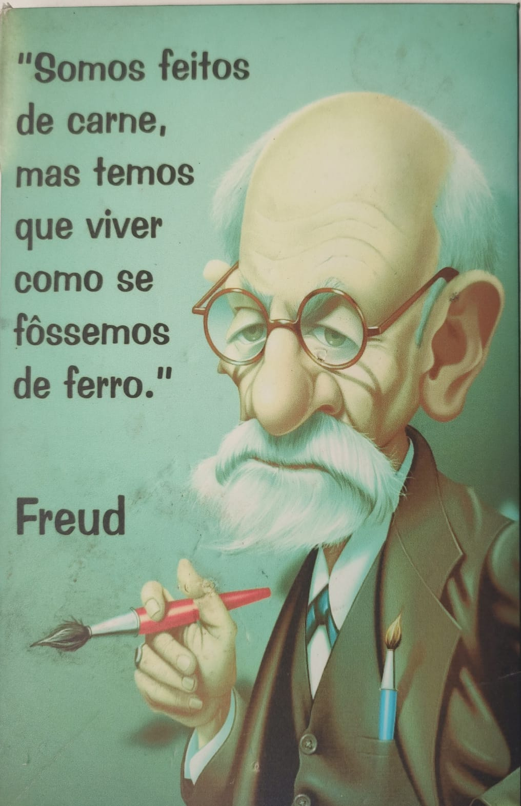
Podemos aplicar isso diretamente no modo de vida que vivemos hoje e somos até obrigados.
A regra é que sempre possamos dar mais com as mesmas ferramentas e forças de sempre. Infelizmente, sem qualquer preparo, não somos capazes de fazer coisas além dos nossos limites, incluindo a parte sentimental.
Mesmo que tenhamos limitações, muitos são obrigados a superá-las contra a vontade.

Slide 3
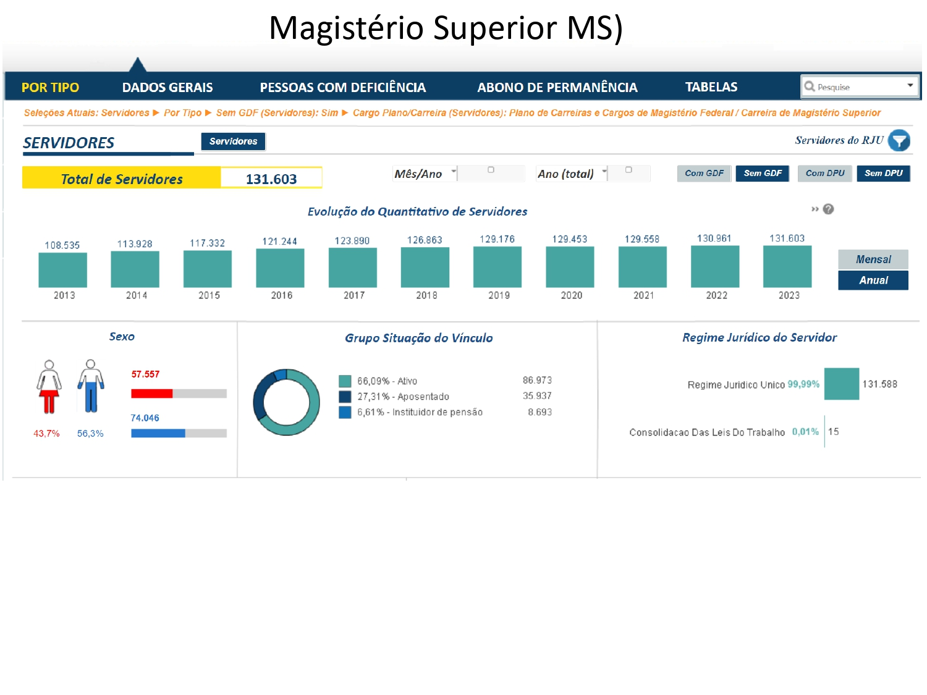

Slide 4
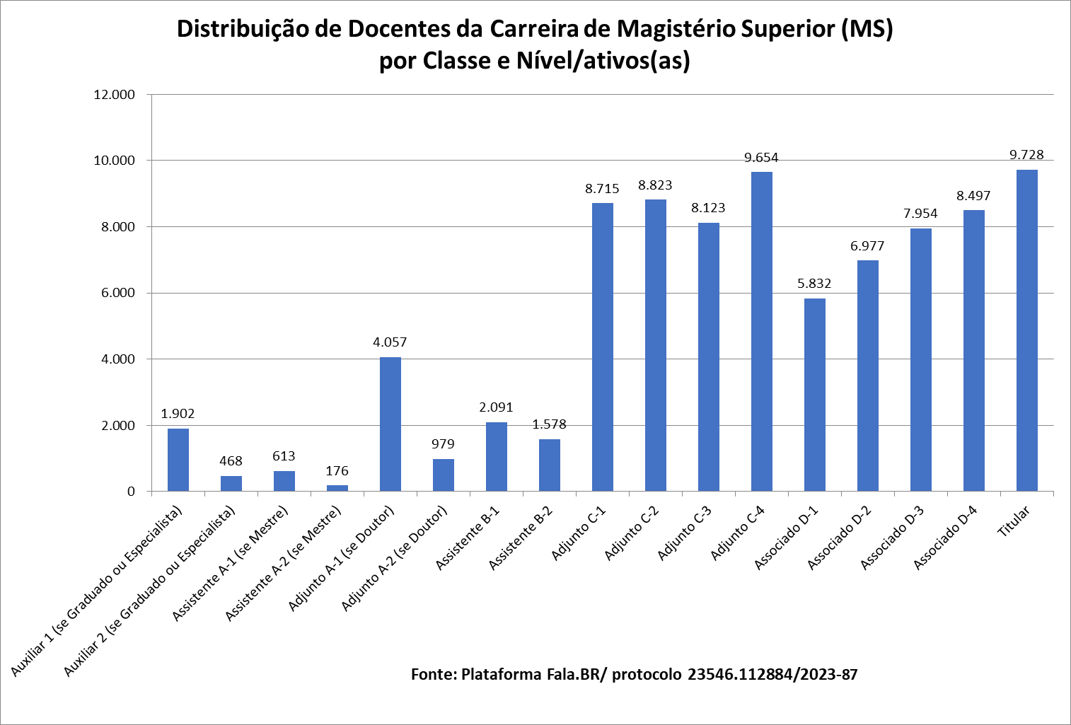
11%
41%
34%

Slide 5
Qual o gasto com a remuneração dos docentes, por classe e nível no ano de 2023
Observação: Estudo limitado a Carreira do Magistério Superior

Slide 6
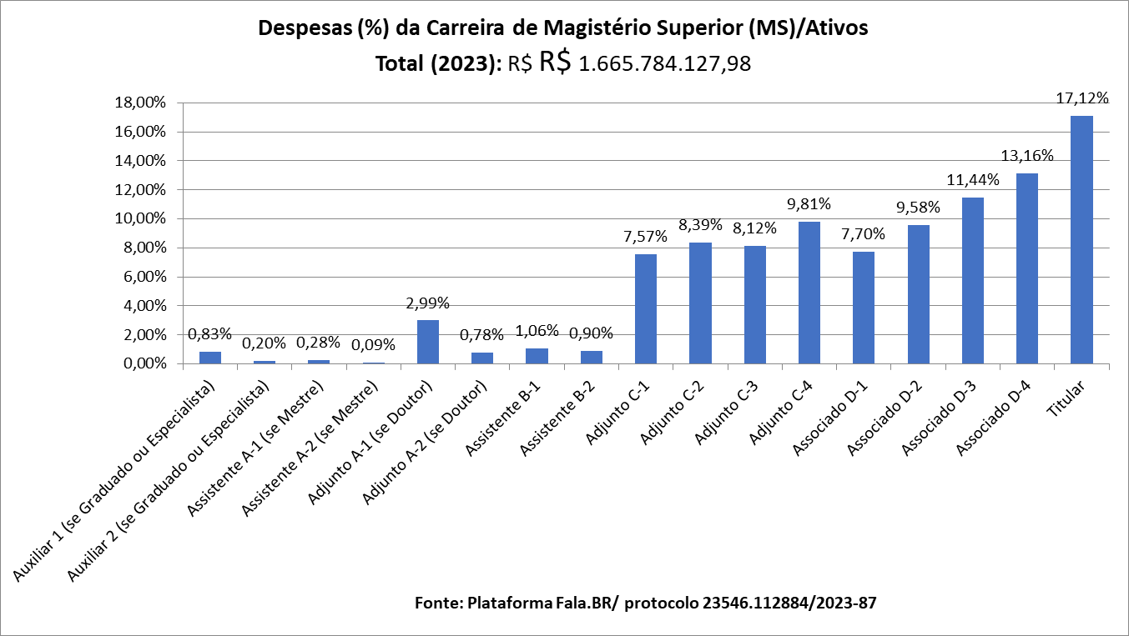
42%
34%
7,1%

Slide 7
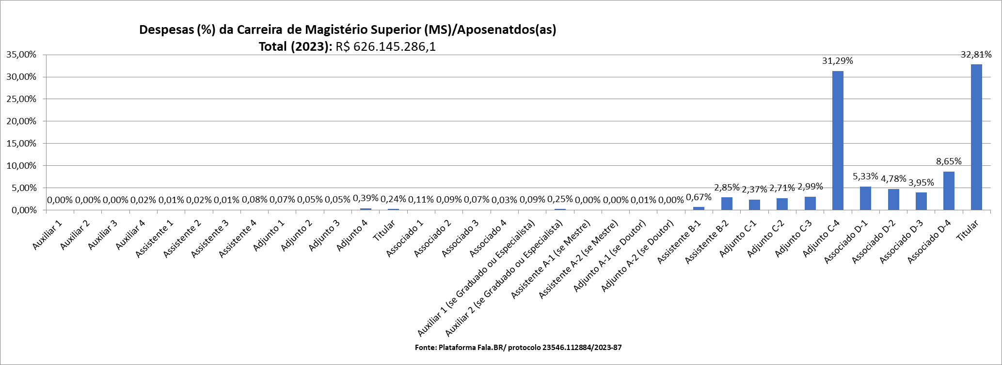
31,3%
32,8%
ADJUNTOS 39,4%

Slide 8
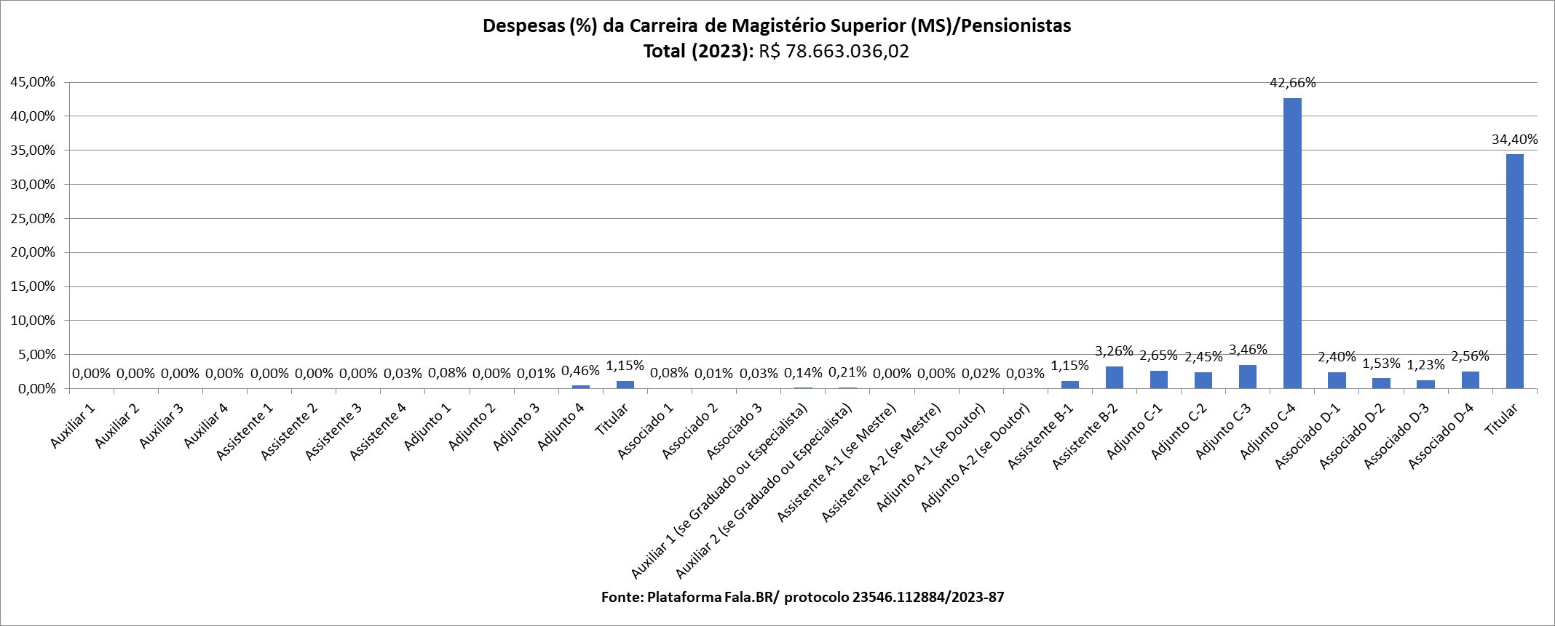
43%
ADJUNTOS 51,2%

Slide 9
Um Plano de Carreira estabelece as “Regras do Jogo”
NORTH, Douglas. Institutions. The Journal of Economic Perspectives (1986-1998), v. 5, n. 1, 1991. pag. 97
[...] Ademais, a definição de instituição mais referida e aceita talvez seja a de North, que entende instituições como as regras do jogo numa sociedade. O autor assim define as instituições:
Instituições são restrições humanamente concebidas que estruturam as interações políticas, econômicas e sociais. Elas consistem tanto em restrições informais (sanções, tabus, costumes, tradições, e códigos de conduta), quanto em restrições formais (constituições, leis, direitos de propriedade).

Slide 10
As “Regras do jogo”, definiram uma estrutura de carreira. PUCRCE de Abril de 1987
ABRIL DE 1987. Governo Sarney
Maio de 2006. Governo Lula 1
Consolida um processo que unificou a carreira das autarquias e fundações e federais. o Plano de Carreira das Instituições Federais de Ensino, incluindo docentes do MS e do primeiro e segundo graus e técnicos-administrativos.
Depois com a Constituição de 1988 e o RJU (Lei n. 8112/1990) se consolidam as regras do jogo.
Um dos golpes que desestruturou a carreira foi a criação da classe de Associado, porque “alterou a regra do jogo” que foi estabelecida em 1987, em função do qual planejaram suas vidas muitos docentes.
Foi uma verdadeira quebra das instituições e das regras do jogo, na visão de Douglas North.

Slide 11
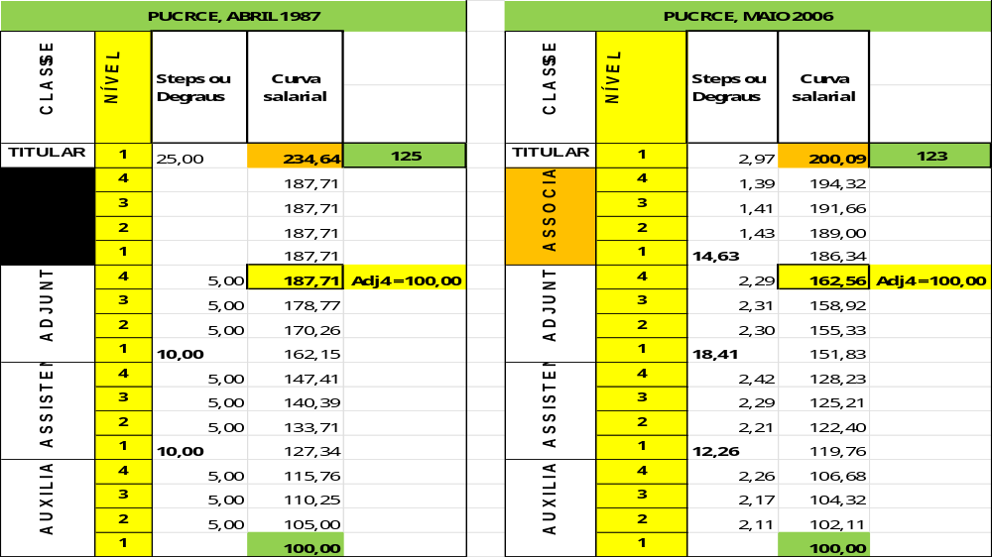

Slide 12
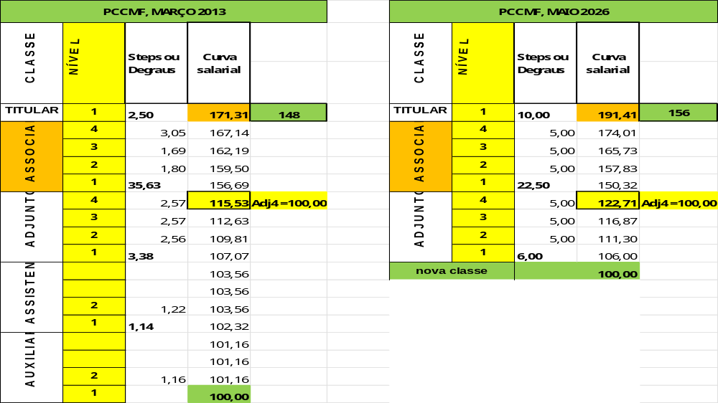

Slide 13
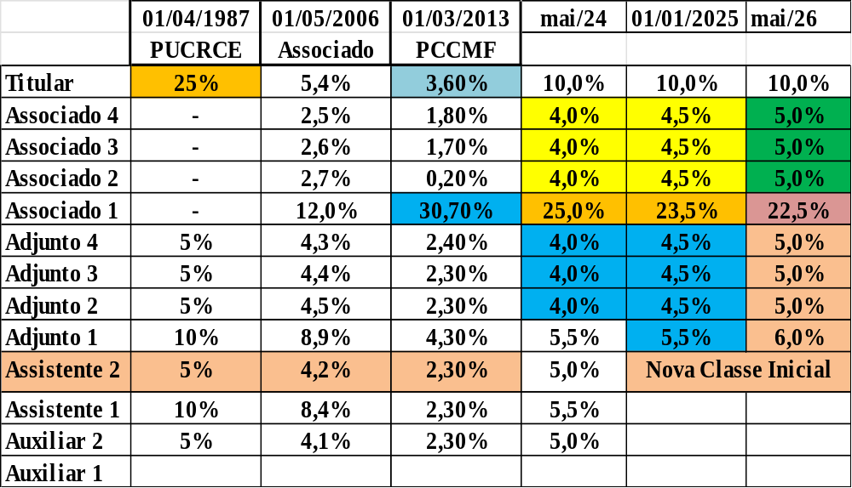

Slide 14
Fim da Dedicação Exclusiva com o PCCMF, 2012, art 21
Art. 21. No regime de dedicação exclusiva, será admitida, observadas as condições da regulamentação própria de cada IFE, a percepção de:
XI - retribuição pecuniária, em caráter eventual, por trabalho prestado no âmbito de projetos institucionais de ensino, pesquisa e extensão,
XII - retribuição pecuniária por colaboração esporádica de natureza científica ou tecnológica em assuntos de especialidade do docente, inclusive em polos de inovação tecnológica, devidamente autorizada pela IFE de acordo com suas regras.
§ 4º As atividades de que tratam os incisos XI e XII do caput não excederão, computadas isoladamente ou em conjunto, a 8 (oito) horas semanais ou a 416 (quatrocentas e dezesseis) horas anuais. (Um dia por semana, inclusive nas férias, se pode exercer uma “colaboração esporádica”)

Slide 15
Além de permitir vender serviços um dia por semana, art. 21 do PCCMF, houve achatamento das remunerações
Achatamento da remuneração dos contratos no Regime de Trabalho em 40 horas.
Achatamento na remuneração dos 55% de Dedicação Exclusiva.
Vejamos.......

Slide 16
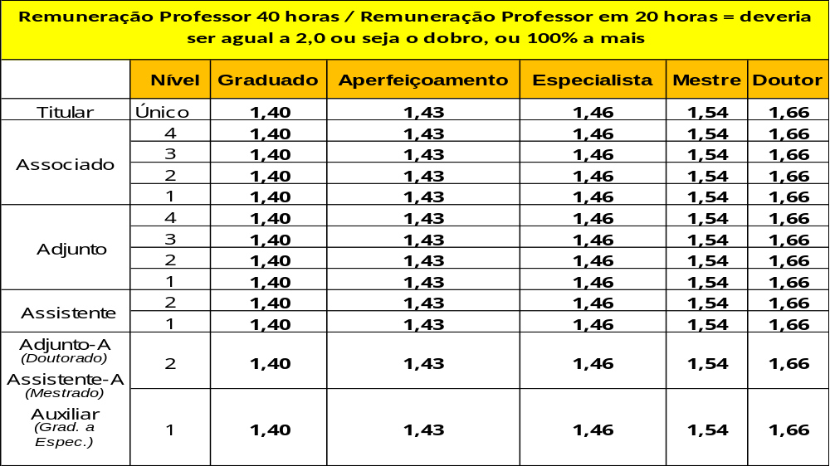

Slide 17
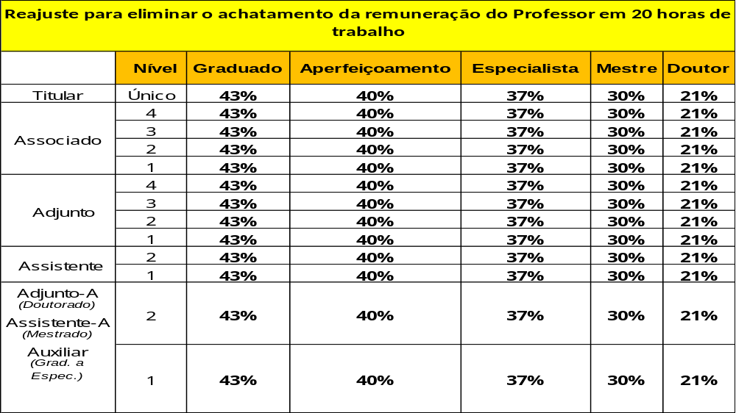

Slide 18
Achatamento na remuneração dos 55% que deveriam ser pagos pelo regime de trabalho de Dedicação Exclusiva.
Vejamos.......

Slide 19
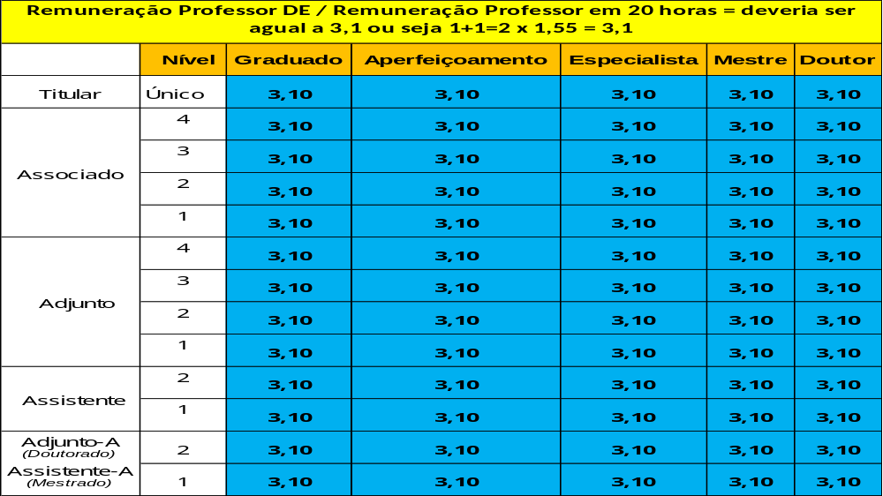

Slide 20
A relação deveria ser igual a 3,1 para ter 55% de Dedicação Exclusiva
Para todas as titulações a relação é inferior a 3,1 e no caso de professor com graduação o pagamento por Dedicação Exclusiva foi zerado.
Vejamos.........

Slide 21
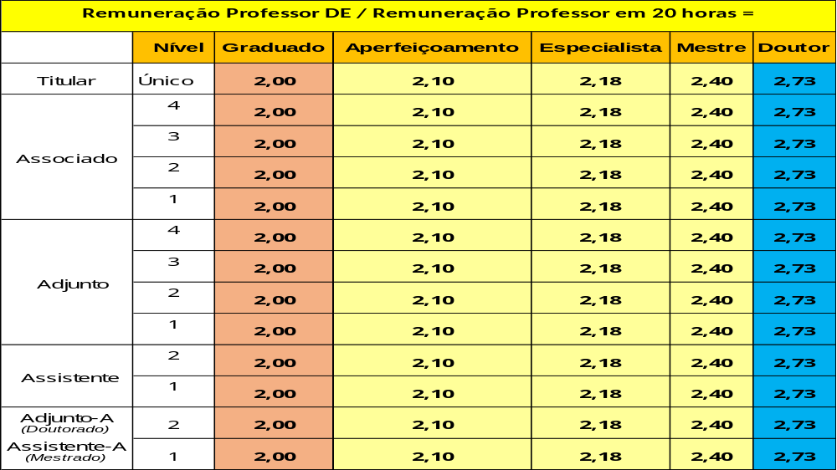

Slide 22
Para que percentuais foi reduzida a Dedicação Exclusiva?
Vejamos....

Slide 23
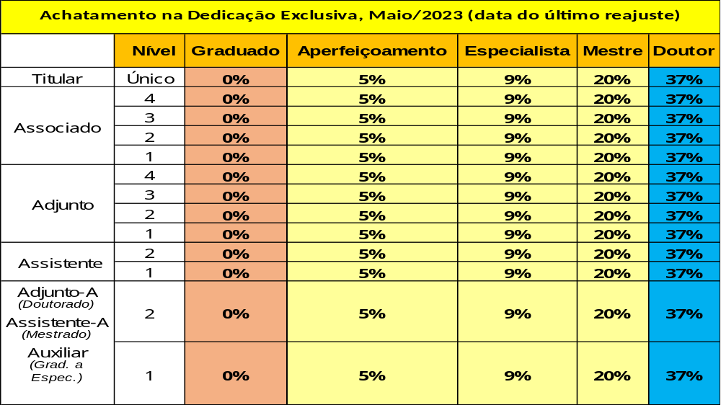

Slide 24
“Somos feitos de carne, mas temos de viver como se fôssemos de ferro.”
Sigmund Freud, fundador da psicanálise (1856-1939)
Por isso, a frase é importante. Ela traz o significado que equilibra a ambivalência entre a carne e o ferro, do que nós somos “feito” e “precisamos” em dado momento se defender com ferro.
A Luta Continua!!!!!!!....Obrigado pela atenção

